Slide 1
评价业务简介

Slide 2
发表评价
评价入口规则：
有评价入口：1）订单是交易成功 2）订单上没有打上无需评价的标记位 3）订单的没有超过15天的评价期（按订单确认收货时间往后推）4）订单未评价过 满足以上四点，在已买到的才会展示出评价入口 ps：电子凭证订单的评价入口展示判断规则不是按以上规则的（按订单是否有核销过，15天的判断是按核销时间来判断的）
无评价入口：1）订单不是交易成功的（订单全额退款了） 2）订单上打无需评价标记（既订单的 buyerRateStaue或者sellerRateStaue字段值为6的状态下）目前大致汇总的打这类标记的业务参考 http://baike.corp.taobao.com/index.php/%E4%BA%A4%E6%98%93%E4%B8%8D%E8%83%BD%E8%AF%84%E4%BB%B7%E7%9A%84%E5%88%A4%E6%96%AD 3）订单已经评价过 4）订单已经超过15天的评价期

Slide 3
发表评价页面渲染逻辑：
无子订单情况下，页面就渲染展示当前主订单的评价输入框及一个DSR打分；有子订单情况下，页面渲染展示多个子订单评价输入框及一个DSR打分选项
评价内容和DSR打分可以分开提交，也可以一起提交，有子订单的情况下，可以单独先对一个子订单进行评价，其余可以不评价先，已评价的子订单在用户再次评价的时候，这个已评价过就不做渲染了；还有子订单如果是无需评价的，页面上就不渲染了
发表页面是否会渲染类目的个性化配置依赖订单上的类目及评价的类目个性配置后台，查询出对应的类目有个性化配置内容前台页面就会渲染出对应的类目个性信息，个性配置项的输入框有些基础校验在的
特殊类目的评价个性化定制，详细见http://baike.corp.taobao.com/index.php/Pjyw
图片上传,每个订单每次提交最多只能上传5张图片，图片的上传有大小和图片格式的限制，多媒体那边会做控制，有些敏感类目是屏蔽图片上传入口的

Slide 4
评价创建：
输入框内容校验：500字的校验、违禁词、JS、URL这些校验，包含前边这些的校验不通过则提交不成功
图片张数的校验，超过5张图片只取前5张图片
提交成功后，到达评价成功页面
更新相应的评价数据

Slide 5
评价状态转换规则：
双方只有一方刚评价了，这时候评价方产生的评价是挂起状态的
双方都评价了，并且有
一方评价是中差评，这时候
评价是暂不生效状态，
需要等48小时生效时间
时间程序处理才能到生
效状态或者由给出中差评
方修改为好评到达生效状态
3、双方有一方已经评价
并且是好评，另一方回评
也是好评，这时候评价可
以马上到生效状态
挂起
暂不生效
生效

Slide 6
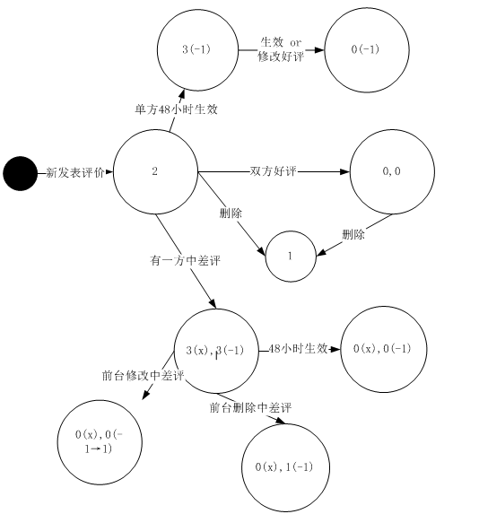
集市评价生效规则

Slide 7
首评的status状态值为2挂起，直到另一方回评或者时间程序回评。
2. 在首评为中差评的时候，时间程序不会插入回评，但是会让首评48小时挂起，最终生效。
3. 回评时，检查双方的好中差评，如果一方为中差评，那么双方都变成48小时挂起3的状态。如果双方都是好评，那么就立即生效，双方都为0 。
4. 双方都为3的状态，在48小时后，变为生效0状态。
5. 在有首评和回评的情况下，修改和删除后两条评价状态status为删除或者都为好评，那么，status删除依旧删除，status未生效的生效。
6. 在有首评和回评的情况下，修改和删除后有一方为中差评，挂起变成暂不计分，其它状态不变。
7. 单条评价，在暂不计分状态修改为好评直接生效。

Slide 8
追加评价
追加评价入口
第一种
1、订单的评价状态为买家已评（tc_biz_order表的buyer_rate_status=4）
2、当前时间在确认收货后180天内（确认收货时间的判断：tc_biz_order表的end_time字段）；
第二种
1、订单的评价状态为买家未评（tc_biz_order表的buyer_rate_status=5），超出15天评价期
2、当前时间在确认收货后180天内（确认收货时间的判断：tc_biz_order表的end_time字段）；
第三种
1、订单是电子凭证订单，追评入口的判定按核销时间来判断，不按确认收货时间来判断哦

Slide 9
追加评价
渲染主评价内容，有卖家回复的，也渲染出卖家回复内容，追评输入框，图片上传按钮
无主评内容的，展示个提示文案，提示梧主评内容
多子订单情况下，有多个子订单则渲染出多个子订单的追评输入框，已追评的子订单也渲染出来，只是没有追评输入框了
主评价被删除了，追评入口貌似没法关闭的，这时候用户进入就到一个错误页面，因为追评和主评是一体
子订单主评价被删除或者子订单是无需评价的，这类子订单在追加评价页面都不做渲染
输入框的内容基础校验包含字数不能超过500、内容不能包含js、URL以及违禁词
追评提交后状态是跟着主评价走的，主评价是挂起或者暂不生效状态，这时候创建的追评是暂不生效的；如果主评价是生效状态的，创建的追评马上就生效

Slide 10
修改评价
买家修改好评
1、买家修改好评，只能对中差评修改为好评，修改好评的时候可以编辑评价内容，但是不能修改删除买家上传的图片
2、买家给出的评价卖家有回复，买家没有追评，买家修改好评后，这个回复内容会被清空掉，卖家可以再次回复
3、买家修改已经生效的中差评，这个中差评没有追评，修改中差评为好评，并且编辑内容为空，这时候，这个宝贝有内容的累计评论要做减一操作
4、买家中差评，评价以及追评已经生效，买家修改中差评成功后，追评会被置为删除状态，同时也会导致卖家没法回复入口，因为在有追评产生的情况下回复入口的展示是跟着追评走的
5、买家中差评，评价以及追评未生效，买家修改好评后，评价生效了，追评则不更新状态，还是暂不生效状态
6、修改好评要满足30天的正负6的计分规则也要满足14天计分规则
ps: 修改好评涉及到更新的表较多，feed_recieve表、feed_all_sum、feed _cat_sum、feed_auc_count、feed_daily_sum、feed_cat_daily_sum 等更新
卖家修改好评
1、卖家修改好评的逻辑和买家大致一样，比买家的简单一些

Slide 11
删除评价
买家删除
1、 评价自助修改期为30天（自做出评价起），超过自助修改期，将无法进行操作。删除只有一次机会，只能对中差评做删除操作
2、若评价有追评，删除的时候，追评也跟着删除
卖家删除
卖家删除的业务逻辑和买家大致相同
Ps: 删除评价涉及更新的表较多，feed_recieve表、feed_all_sum、feed _cat_sum、feed_auc_count、feed_daily_sum、feed_cat_daily_sum
这部分的详细逻辑见链接： http://baike.corp.taobao.com/index.php/%E8%AF%84%E4%BB%B7%E7%AE%A1%E7%90%86

Slide 12
评价回复
买卖家回复功能
1、生效的评价并且在评价期的30天内，没有回复过，这时候评价管理会展示 回复 按钮
2、主评没有回复过追评已经产生，这时候回复只能针对追评回复，主评的回复口子就关闭了
3、回复的内容不能为空，不能含有 JS、URL、违禁词；不能超过500字

Slide 13
计分规则
1、集市交易中在每个自然月（以淘宝的交易创建时间计算）中，相同买家与卖家之间生效计分的评价不得超过 [ -6 ，6 ] 分，超出计分规则范围的评价将不计分。
2、集市交易中若在14天内相同买家和卖家之间就同一商品有多笔交易，若好中差评价与之前的评价相同，且之前的评价处于正常/挂起/暂不计分状态时，该条评价将不计分。
3、商城交易中系统自动回予买家好评数计分受1）和2）的约束；买家评价后默认存入的买家给卖家的评价计分规则为：商城交易中一个自然月内(以交易成功时间为准)同一宝贝同一sku有多笔交易，买家评价后后存入feed_receive表的评价会将之前的评价相应置为不计分，将最近一笔评价置为计分；若购买同一宝贝不同sku，那么依旧是计分的，且不限计分数量。

Slide 14
计分规则
4）试用订单的评价不计分。试用中心的订单，即在tc_biz_order表打了定向优惠的标，即dxyhToolV1-1564022_123456或tbcard-1564022_123456；其中1564022代表是试用中心的订单。同时还有闲置订单、拍卖几大类订单也不计分，非专营卖家虚拟类订单也不计分
集市交易卖家给买家的评价将记入feed_send和feeed_receive表中。其中validscore=0表示不计分，validscore=1表示计分，validscore=-4表示14天内同商品多笔交易不计分。
详细计分状态转换规则
http://baike.corp.taobao.com/index.php/%E8%AF%84%E4%BB%B7%E8%A7%84%E5%88%99%E7%BB%86%E8%8A%82

Slide 15
DSR计分规则
在每个自然月中(以交易成功时间为准)，相同买卖家之间若存在3笔以上交易，则只有最先评价的三笔dsr计分，后面评价的dsr不再计分；
涉及表字段说明： 商城/聚划算交易中，买家给卖家的评价将记入表feed_merch_dsr和feed_dsr中，其中validscore=0表示不计分，validscore=1表示计分。
测试注意点： 1、相同买卖家之间当月交易成功的订单最多只能有3笔订单dsr计分（后台小二修改为计分的不算）
2、商城交易中一个自然月内(交易成功时间为准)同一宝贝同一sku有多笔支付宝交易，买家对多笔交易进行宝贝与描述相符打分，只有最先的打分能够计分，后面的打分不再计分；若购买同一宝贝不同sku，那么所打的宝贝与描述相符还是计分的（feed_merch_dsr表），且不限计分数量。
说明：以上第3点只针对商城/聚划算订单，集市订单符合第1、2点。

Slide 16
炒信规则
联合炒作
（1）订单（虚假交易新规：子订单）被标记为虚假交易时，若已产生生效的好评、DSR，则进行如下处理：买家给卖家的好评设为炒一罚二删除并罚二状态（status设为5），买家给卖家的DSR置为status设为5状态，并推送uic；卖家给买家的好评设为炒一罚二只删不罚状态（status=5），同时更新买家计数表并推送uic；
（2）订单被标记为虚假交易时，若已产生的评价还未生效，则不进行处罚处理；后续评价生效时，若为好评，则进行炒一罚二处理，处理方案同（1）；
（3）订单被标记为虚假交易时，若已产生生效的中差评，则不进行处罚处理；后续若该中差评改为好评时，若订单依旧为虚假交易则进行处罚处理，处理方案同（1）；
（4）订单被标记为虚假交易时，若产生的中差评还未生效，则不进行处罚处理；后续该中差评生效时也不进行处罚处理；若中差评改为好评则处理方案同（3）；
（5）订单被标记为虚假交易时，双方未产生评价信息，则后续一旦产生评价，至评价生效时会进行处罚处理，处罚方案同（1）；

Slide 17
联合炒作
卖家申诉成功后的业务规则（炒信恢复）
（1）若双方产生的评价处于炒信删除状态，则恢复状态为生效，且更新买卖双方的汇总计数（卖家汇总表炒一罚二计数-1），推送uic；
（2）若买家产生的DSR处于炒信删除（status为5）状态，则恢复DSR为生效状态；
（3）若买/卖产生的评价处于未生效状态，则后续评价生效时不做炒信处罚；
Ps这块还有个炒信删除，删除逻辑同上述1
这块涉及的更改点有发表评价、修改好评、删除评价、15天自动回评、48小时生效等

Slide 18
低价炒信规则
1、订单上有规则1，低价计分笔数超过250后，产生的评价都不计分，不计分的操作是在生效的时候做的，只对买家给卖家的评价做处理，同时DSR创建的时候就不计分，两笔子订单有一笔满足dsr也不计分
2、订单上有规则5的产生生效的评价都不计分，这个只对买家给卖家的评价做处理，同时dsr做不计分处理
3、涉及到的更改点有发表评价、修改评价、删除评价、48小时生效时间程序、15天自动回评时间程序
Ps：规则1和规则5对应订单上的attribute字段标记位分别为 creditFraud：1和creditFraud：5

Slide 19
评价广告处理逻辑
集市广告标记：在receive表的attribute字段里边
旧广告标记位：
adv:0 人工恢复 、adv:1 系统标记广告
新的广告标记：
adv:1 系统标记为广告、adv:2 人工标记广告 、adv:10 系统撤销广告、adv:20 人为撤销广告
Ps：图片被标记为广告图片直接做删除，图片的attribute字段上会打个广告标记符
天猫广告标记：在receive表的attribute字段里边
Key值有 crm_advert，crm_append_advert是人工打标；advert，append_advert是系统打标；value值有 0 ：非广告、1：广告
Ps：主追评有一条打标两条的状态都变为21 即receive表的statue字段为21

Slide 20
恶意评价处理
差评师模型判定的处理
1、买卖家发表评价的时候过一下差评师模型，如果判定是差评师发表的中差评则就直接删除，attribute字段上打上vicious=1的标记；DSR不做删除噢。另外判定出来的差评师发表好评都是不做删除，只处理发表的中差评
差评师追溯
1、对IFD（商品管控那边）提供了一个删除接口和一个恢复接口
2、删除接口只会对中差评处理好评不做处理，删除成功后attribute字段会打上vicious=1的标记，同时也会记录当前被删除的评价的评价状态用 lastStatus
3、恢复的时候，会还原到被删除前的评价状态，同时去掉vicious 和lastStatus的标记位

Slide 21
时间程序
1、15天自动回评时间程序
2、48小时生效时间程序
3、历史迁移时间程序
4、DSR数据回流时间程序
5、B退C时间程序
6、评价清零时间程序
7、评价超时买家旺旺消息提醒时间程序

Slide 22
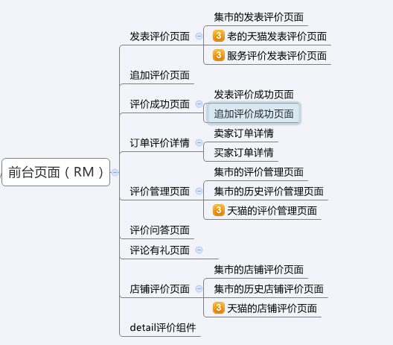
评价的前台页面汇总

